Slide 1
Java程序设计
PPT模板下载：www.1ppt.com/moban/ 行业PPT模板：www.1ppt.com/hangye/
节日PPT模板：www.1ppt.com/jieri/ PPT素材下载：www.1ppt.com/sucai/
PPT背景图片：www.1ppt.com/beijing/ PPT图表下载：www.1ppt.com/tubiao/
优秀PPT下载：www.1ppt.com/xiazai/ PPT教程： www.1ppt.com/powerpoint/
Word教程： www.1ppt.com/word/ Excel教程：www.1ppt.com/excel/
资料下载：www.1ppt.com/ziliao/ PPT课件下载：www.1ppt.com/kejian/
范文下载：www.1ppt.com/fanwen/ 试卷下载：www.1ppt.com/shiti/
教案下载：www.1ppt.com/jiaoan/
第10章 GUI程序设计

Slide 2
主要内容
10.2 基于Swing的简单界面设计
10.3 界面布局
10.4 响应用户事件
10.1 为什么学习GUI程序
Back to
school

Slide 3
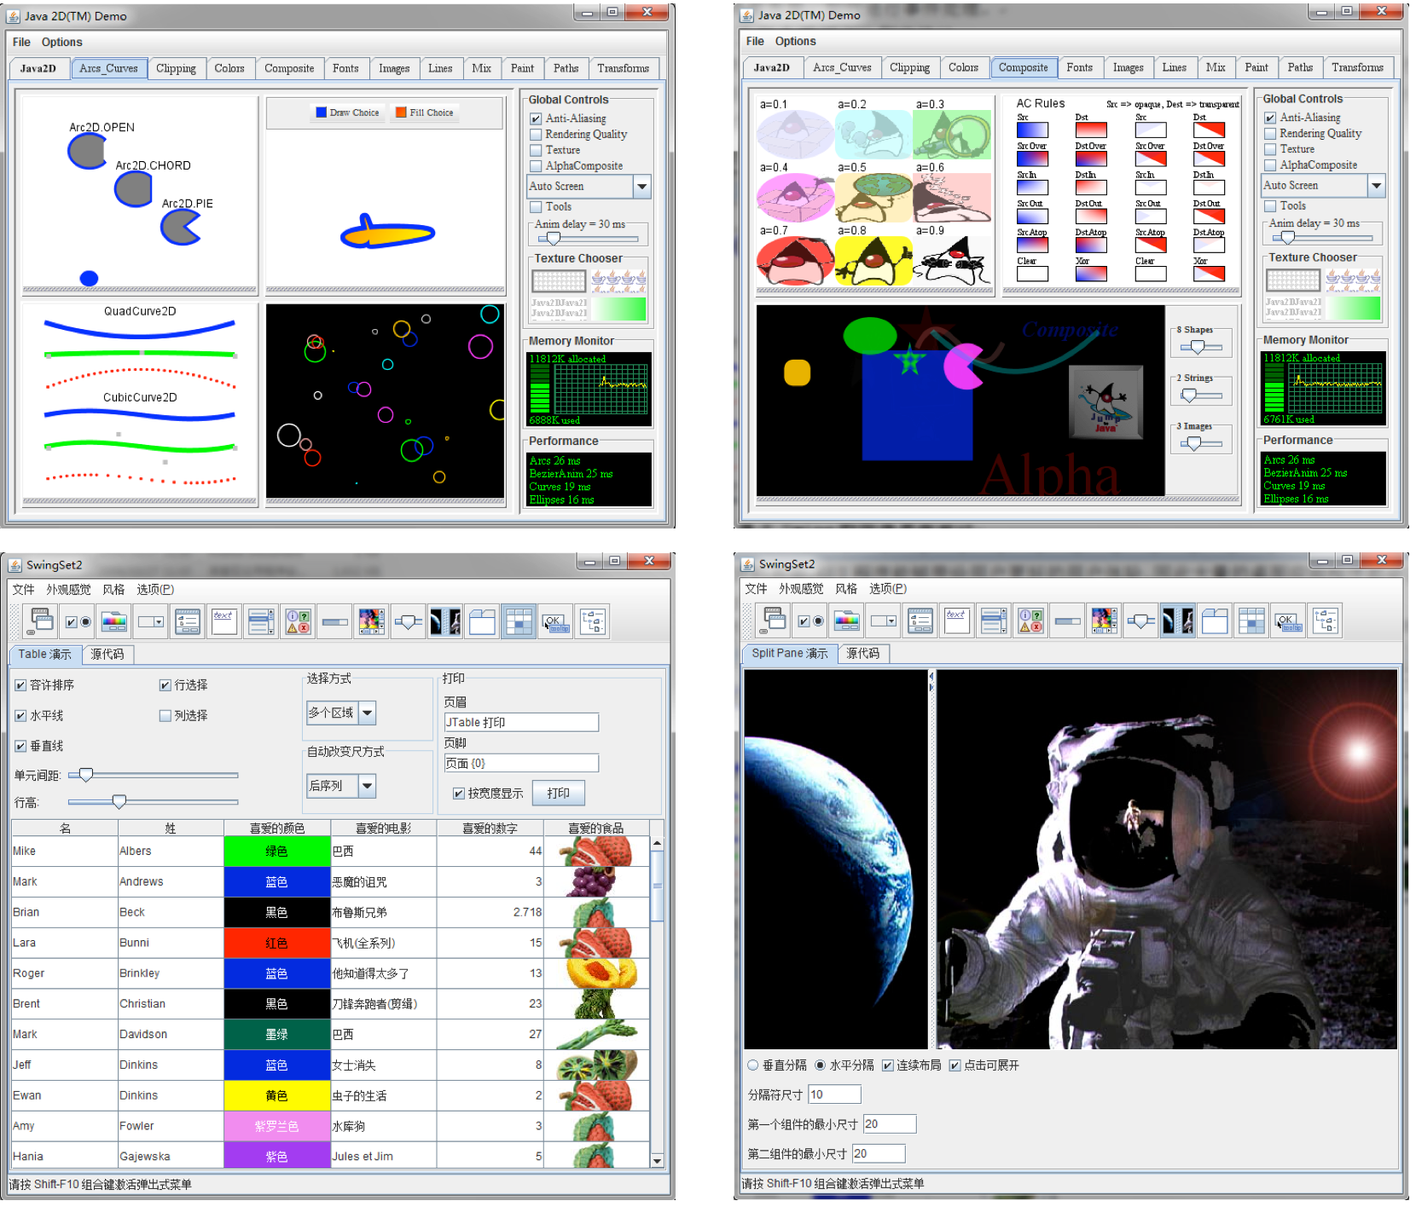
10.1 为什么学习GUI程序

Slide 4
10.2 基于Swing的简单界面设计
Java的GUI（Graphic User Interface）程序设计技术主要包括AWT（Abstract Window Toolkit）、Swing和SWT（Standard Widget Toolkit）
AWT & Swing
AWT和Swing是Java SE自带的标准GUI程序设计API，编写GUI程序，只需要正确安装Java SE就可以了 ；
Swing包括了AWT所具有的全部组件，而且可以使用树形组件、表格、选项卡等高级图形组件
SWT
SWT是IBM最早提出的开源GUI程序设计API，使用SWT需要从网上下载安装额外的Java包 ；

Slide 5
Swing的类层次结构（1）
JComponent及其子类，简称GUI组件
可视化组件，例如JButton、JLabel、JTextField等；
非可视化组件，例如JPanel ，主要用于界面的布局 ；
顶层容器（container）
Jdialog，用于创建对话框。JDialog创建的对话框相对于JFrame创建的窗体没有最大化和最小化按键；
Jframe，最常用的一种顶层容器。它的作用是创建一个顶层的Windows窗体，有标题、边框、菜单；
JWindow及其子类，创建的窗体没有标题栏，没有最大化、最小化按键 ；
Japplet，创建这种程序的顶层容器 。除了顶层容器，Swing中还有一些轻量级的容器，例如JPanel 。

Slide 6
Swing的类层次结构（2）
图 Swing的类层次结构

Slide 7
常见的GUI组件（1）
按键Jbutton
JButton():构造一个没有文字、没有图片的按键；
JButton(Icon icon)：构造一个带图片的按键，icon是按键上的图片；
JButton(String text)：构造一个带文字的按键，text是按键上的文字；
JButton(String text, Icon icon)：构造一个带文字、带图片的按键。
标签Jlabel
JLabel(String text)：构造一个文字标签；
JLabel(Icon image)：构造一个图片标签；
JLabel(String text, int horizontalAlignment)：构造一个文本标签，horizontalAlignment指定文本对齐方式；
JLabel(String text, Icon icon, int horizontalAlignment)：构造一个带文本和图片的标签，horizontalAlignment指定对齐方式。

Slide 8
常见的GUI组件（2）
单行文本框JTextField
JTextField()：构造一个空的单行文本框；
JTextField(int columns) ：构造一个文本框的宽度为columns的文本框；
JTextField(String text) ：构造一个文本框的初始内容为text的文本框；
JTextField(String text, int columns) ：构造一个初始内容为text，宽度为columns的文本框。
文本输入区JTextArea
JTextArea()：创建一个空的文本输入区；
JTextArea(int rows, int columns)：创建一个rows行、columns列的文本输入区；
JTextArea(String text)：创建一个初始化文本为text的文本输入区；
JTextArea(String text, int rows, int columns) 创建一个rows行、columns列，初始化文本为text文本输入区。

Slide 9
本章案例1（1）
使用Swing JButton的GUI程序
public class SwingFrame extends JFrame{
private JButton button=new JButton("按键");
public SwingFrame()
{
setSize(300,300); //设置窗体大小
setLocation(400, 400); //设置窗体显示位置
setTitle("ButtonFrame"); //设置窗体标题栏
setDefaultCloseOperation(JFrame.EXIT_ON_CLOSE); //设置窗体默认关闭事件
setLayout(new FlowLayout()); //设置布局管理器
//添加按键事件
button.addActionListener(new ActionListener(){
public void actionPerformed(ActionEvent event) {
JOptionPane.showMessageDialog(null, "点击了按键！");
}
});
add(button); //添加按键
}
public static void main(String[] args) {
SwingFrame frame=new SwingFrame();
frame.setVisible(true); //显示窗体
}
}

Slide 10
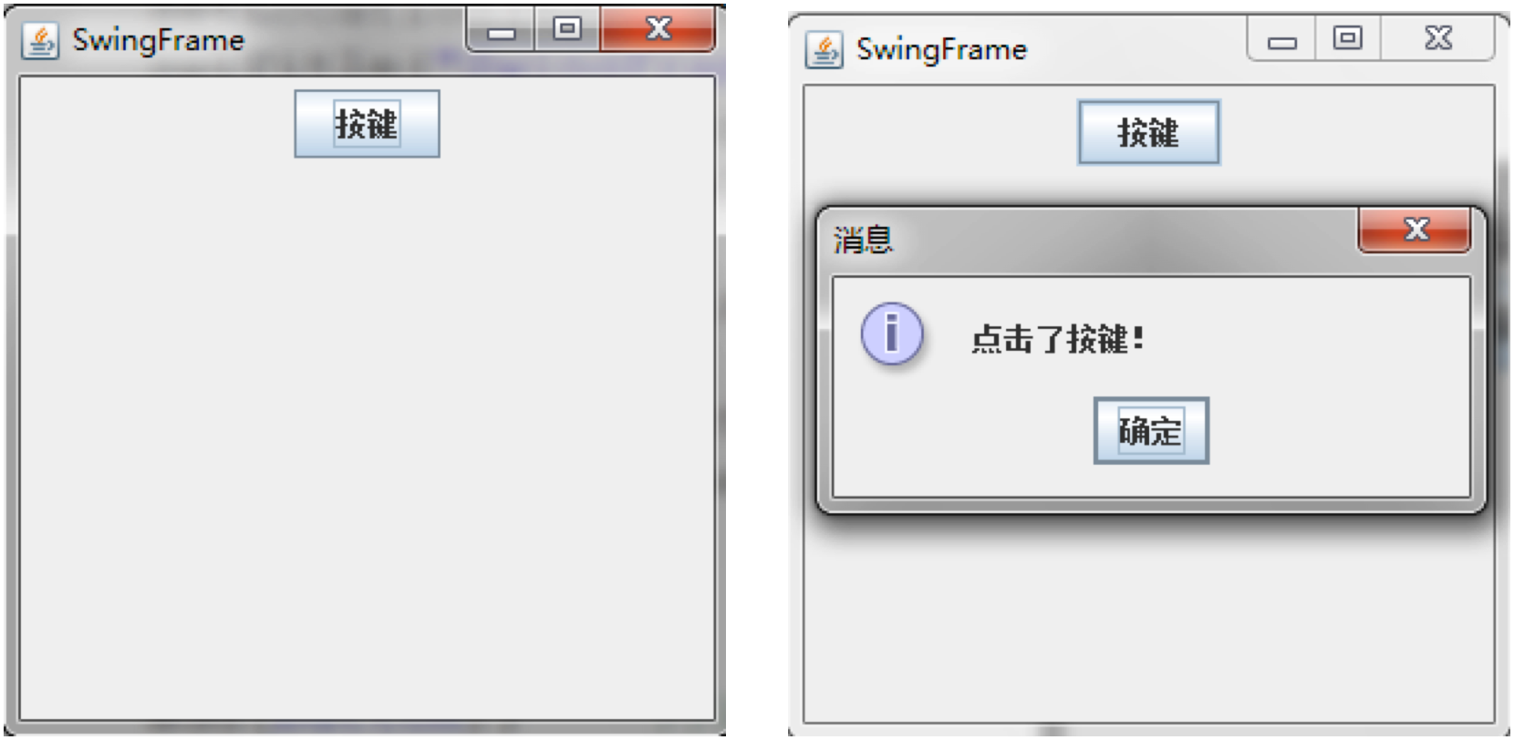
本章案例1（2）
使用Swing的JButton的GUI程序

Slide 11
本章案例1（3）
上述代码给出了GUI程序的基本流程
①根据需要从相应的顶层容器继承（如果创建窗体就继承JFrame，对话框就继承JDialog），新建一个子类；
②然后设置顶层容器的属性，包括大小、位置、标题、关闭事件等；
③设置界面上GUI组件的事件响应；
④向顶层容器上添加GUI组件，并进行布局；
⑤创建新建子类的实例，调用setVisible方法显示界面 。

Slide 12
基于AWT的GUI程序
AWT编写的应用程序与Swing程序不同的地方
①JFrame和JButton被替代为Frame和Button；
②Frame类没有setDefaultCloseOperation方法，因此用addWindowListener方法来添加窗口关闭事件；
③JOptionPane类是一个Swing类，但AWT没有类似的类；
由此可见：Swing和AWT类是可以混用的。

Slide 13
本章案例2（1）
使用AWT的GUI程序
public class AWTFrame extends Frame{
private Button button=new Button("按键");
public AWTFrame()
{
setSize(300,300); //设置窗体大小
setLocation(400, 400); //设置窗体显示位置
setTitle("AWTFrame"); //设置窗体标题栏
//设置窗体关闭事件
this.addWindowListener(new WindowAdapter(){
public void windowClosing(WindowEvent arg0) {
System.exit(0);
}
});
setLayout(new FlowLayout()); //设置布局管理器
//添加按键事件
button.addActionListener(new ActionListener(){
public void actionPerformed(ActionEvent event) {
JOptionPane.showMessageDialog(null, "点击了按键！");
}
});
add(button); //添加按键
}
public static void main(String[] args) {
AWTFrame frame=new AWTFrame();
frame.setVisible(true); //显示窗体
}
}

Slide 14
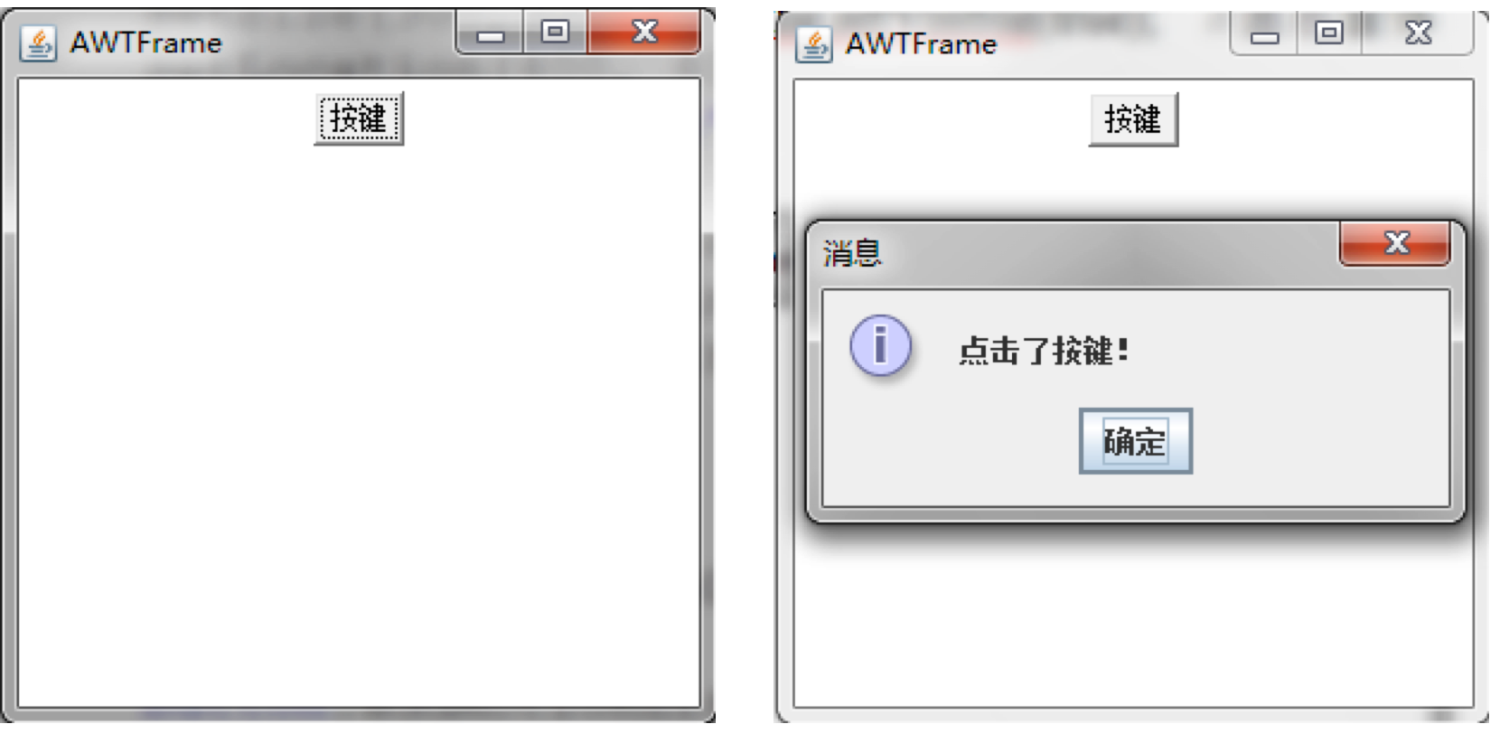
本章案例2（2）
使用AWT的GUI程序
图 使用AWT的GUI程序

Slide 15
10.3 界面布局
无布局管理器布局
类似于VB、Delphi和VC++采用的布局方式，通过指定GUI组件在窗体上的绝对位置进行组件布局 ；
基于布局管理器的布局
首先通过调用容器类（JFrame、JDialog或者JPanel等）的setLayout方法设置布局管理器（包括FlowLayout、BorderLayout、GridLayout等），设置好布局管理器之后，容器内的所有组件的布局就由布局管理器负责，包括组件的排列顺序，组件的大小、位置，当窗口移动或调整大小后组件如何变化等 ；

Slide 16
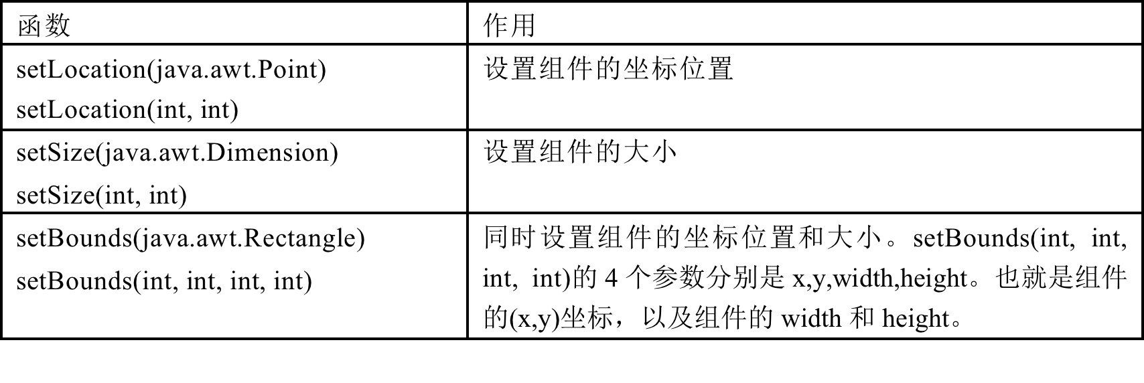
无布局管理器布局
布局方法
调用容器的setLayout方法，并将布局管理器设置为null。取消掉默认布局管理器之后，就可以使用GUI组件的setLocation()，setSize()，setBounds() 等布局方法来对GUI组件的位置、大小进行设置

Slide 17
本章案例3（1）
无布局管理器的实例
public class AbsoluteLayoutDemo extends JFrame {
private JButton button=new JButton("按键");;
private JTextField textField=new JTextField("文本框");
public AbsoluteLayoutDemo()
{
setSize(500, 200);
setLocation(400, 400);
setDefaultCloseOperation(JFrame.EXIT_ON_CLOSE);
//设置布局管理为null
setLayout(null);
//设置输入框的位置为(20,20)，宽200，高100
textField.setBounds(20,20,200,100);
add(textField);
//设置按键的位置为(300,50)，宽100，高20
button.setLocation(300, 50);
button.setSize(100, 20);
add(button);
}
public static void main(String[] args) {
AbsoluteLayoutDemo frame=new AbsoluteLayoutDemo();
frame.setVisible(true);
}
}

Slide 18
本章案例3（2）
无布局管理器的实例

Slide 19
布局管理器FlowLayout
放置规律
其GUI组件的放置规律是从左到右、从上到下进行放置；
如果界面足够宽，第一个组件先添加到容器中第一行的最左边，后续的组件依次添加到上一个组件的右边，如果当前行已放置不下该组件，则放置到下一行的最左边。
容器大小改变时变化规律
组件的大小不变，但是相对位置会发生变化。

Slide 20
本章案例4（1）
使用FlowLayout的实例
public class FlowLayoutDemo extends JFrame {
private JButton button1 = new JButton("First Button");
private JButton button2 = new JButton("Second Button");
private JButton button3 = new JButton("Third Button");
private JButton button4 = new JButton("Fourth Button");
public FlowLayoutDemo() {
setSize(300, 150);
setLocation(400, 400);
setDefaultCloseOperation(JFrame.EXIT_ON_CLOSE);
//设置布局方式为FlowLayout
setLayout(new FlowLayout());
//添加按键，注意设置布局方式之后任何对
//组件进行设置的方法，例如setSize、
//setLocation等都会失效
add(button1);
add(button2);
add(button3);
add(button4);
}
public static void main(String arg[]) {
FlowLayoutDemo frame = new FlowLayoutDemo();
frame.setVisible(true);
}
}

Slide 21
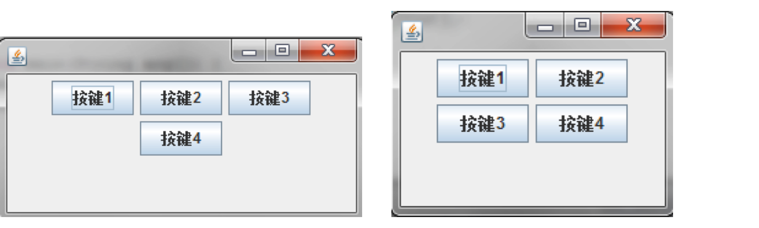
本章案例4（2）
使用FlowLayout的实例
左图是程序默认运行的情况
右图是改变窗口大小之后的界面情况。

Slide 22
布局管理器BorderLayout
放置规律
BorderLayout布局把界面分成5个区域：North，South，East，West和Center，每个区域只能放置一个组件；
界面大小改变时变化规律
组件的相对位置不变，大小发生变化。
例如容器变高了，则North、South区域不变，West、Center、East区域变高；如果容器变宽了，West、East区域不变，North、Center、South区域变宽。
如果四周的区域（West、East、North、South区域）没有组件，则由Center区域去补充

Slide 23
本章案例5（1）
使用BorderLayout的实例
public class BorderLayoutDemo extends JFrame {
private JButton north = new JButton("北");
private JButton south = new JButton("南");
private JButton east = new JButton("东");
private JButton west = new JButton("西");
private JButton center = new JButton("中");
public BorderLayoutDemo() {
setSize(300, 300);
setLocationRelativeTo(null);
setDefaultCloseOperation(JFrame.EXIT_ON_CLOSE);
//设置布局方式为BorderLayout
setLayout(new BorderLayout());
//添加按键，注意设置布局方式之后任何对
//组件进行设置的方法，例如setSize、
//setLocation等都会失效
add(north,BorderLayout.NORTH);
add(south,BorderLayout.SOUTH);
add(east,BorderLayout.EAST);
add(west,BorderLayout.WEST);
add(center,BorderLayout.CENTER);
}
public static void main(String arg[]) {
BorderLayoutDemo frame = new BorderLayoutDemo();
frame.setVisible(true);
}
}

Slide 24
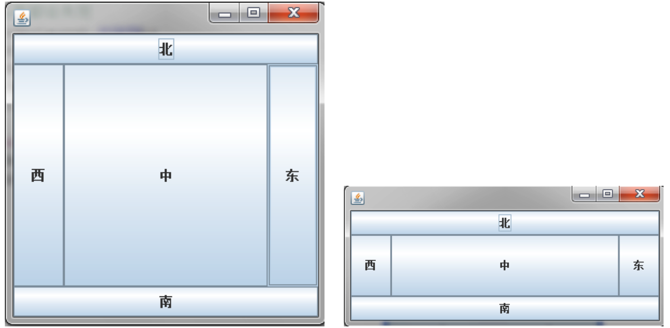
本章案例5（2）
使用BorderLayout的实例
左图是程序默认运行的情况
右图是改变窗口大小之后的界面情况

Slide 25
布局管理器GridLayout
放置规律
GridLayout布局管理器将整个界面划分成N行，M列的网格，每个网格的大小相同；
布局时，按照组件加入的顺序优先考虑按行布局，当一行布局满之后再布局下一行（每行只能布局M个组件）；
只有当行列不能满足指定的数值时（N x M小于组件个数），才按行扩展。
容器大小改变时变化规律
维持行列不变，长宽等比变换。

Slide 26
本章案例6（1）
使用GridLayout的实例
public class GridlayoutDemo extends JFrame {
private JButton button1 = new JButton("按键1");
private JButton button2 = new JButton("按键2");
private JButton button3 = new JButton("按键3");
private JButton button4 = new JButton("按键4");
public GridlayoutDemo() {
setSize(300, 300);
setLocation(400, 400);
setDefaultCloseOperation(JFrame.EXIT_ON_CLOSE);
//设置布局方式为GridLayout,2行，2列
setLayout(new GridLayout(2,2));
//添加组件时不需要设置组件所在行、列
add(button1);
add(button2);
add(button3);
add(button4);
}
public static void main(String arg[]) {
GridlayoutDemo frame = new GridlayoutDemo();
frame.setVisible(true);
}
}

Slide 27
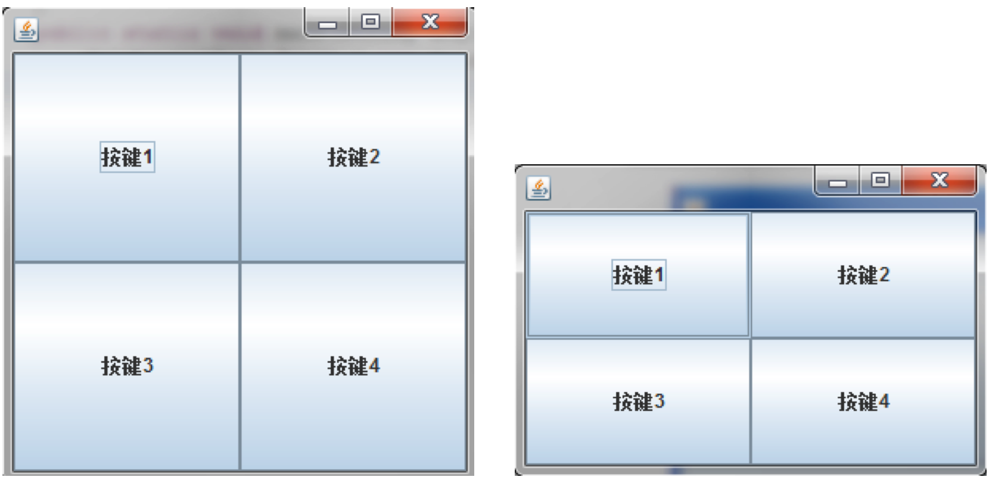
本章案例6（2）
使用GridLayout的实例
左图是程序默认运行的情况
右图是改变窗口大小之后的界面情况

Slide 28
利用可视化工具进行布局
在Swing发展的早期，对界面的布局只能用编写代码的方式完成，因而是一件非常复杂的事情。
但随着Java开发工具的发展，目前多数集成开发工具都提供了相当好用的可视化布局工具。
例如Eclipse可以通过安装Jigloo插件来获得可视化布局工具。
更多详情更多详情参见教材 。

Slide 29
本章案例7（1）
考虑：如图所示的 布局方式是如何实现的？

Slide 30
本章案例7（2）
复杂布局(将多种布局管理器组合使用)
参考方案：
顶层容器采用GridLayout方式布局（2行，2列），包含了4个JPanel容器。4个JPanel容器以从左到右，从上到下的顺序，分别采用BorderLayout、FlowLayout、GridLayout和无布局管理器布局进行布局。（参见教材本章案例7）

Slide 31
10.4 响应用户事件
用户事件
鼠标的点击、GUI组件值的改变、焦点的获取或者丢失、键盘输入等。不同的GUI组件可以响应不同类型的事件。
用户事件涉及到的内容
事件源（Source）：产生事件的对象。这类对象包括是GUI组件，包括JButton、JTextField等。
事件（Event）：发生在用户界面上的，由用户交互行为所产生的一种效果。这类对象由java.awt.AWTEvent及其子类构成，例如KeyEvent、MouseEvent等。
事件监听器（Listener）：接受事件并对其进行处理的对象。这类对象由实现了java.util. EventListener接口的类构成，例如ActiontListener、MouseListener等。

Slide 32
本章案例8（1）
一个简单的按键处理程序
public class EventDemo extends JFrame{
JButton button=new JButton("点我！");
public EventDemo() {
setSize(300,300);
setLocationRelativeTo(null);
setDefaultCloseOperation(JFrame.EXIT_ON_CLOSE);
//设置按键事件，使用了匿名类
button.addActionListener(new ActionListener(){
public void actionPerformed(ActionEvent e) {
//获取被点击的按键
JButton clickedButton=(JButton) e.getSource();
//改变被点击按键的标题
clickedButton.setText("我被点了！");
}
});
setLayout(new FlowLayout());
add(button);
}
public static void main(String[] args) {
EventDemo frame=new EventDemo();
frame.setVisible(true);
}
}

Slide 33
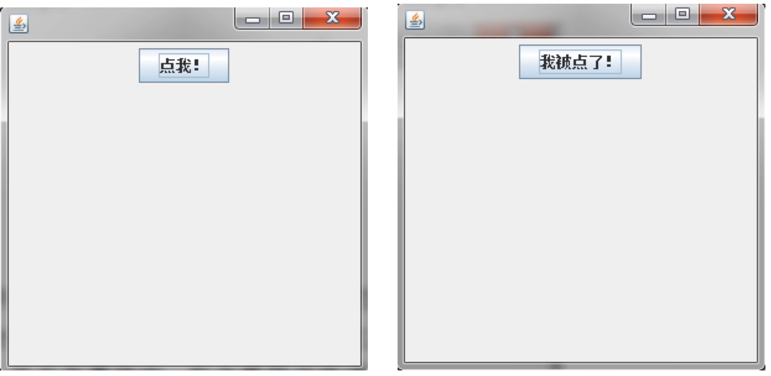
本章案例8（2）
一个简单的按键处理程序
匿名类实现了ActionListener接口，并在actionPerformed中通过ActionEvent的getSource方法获取被点击的按键，然后调用按键的setText方法替换原有按键的标题；
左图是点击按键前的界面，右图是点击按键之后的界面。

Slide 34
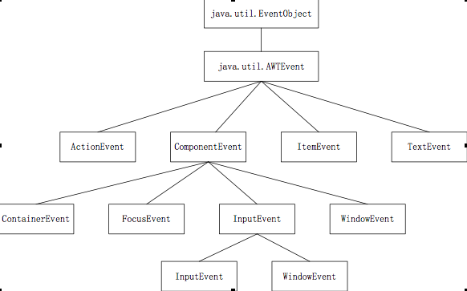
常用事件与事件监听器类
常见事件

Slide 35
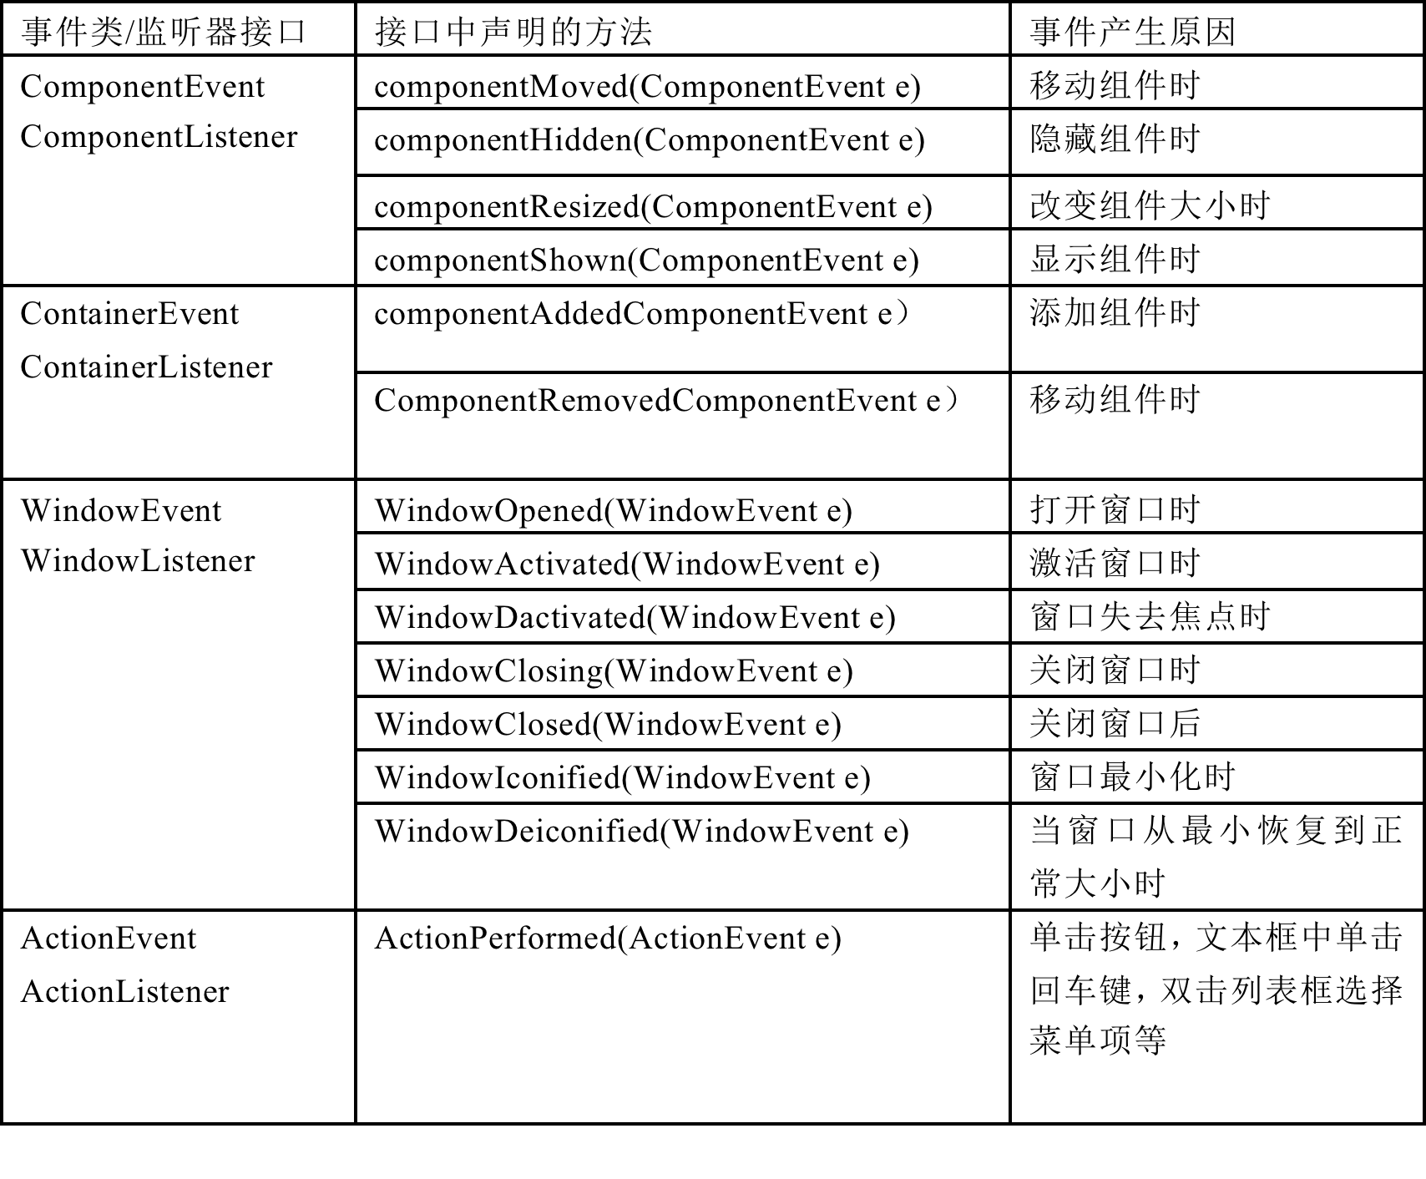
常用事件与事件监听器类
常见监听器（更多参见教材）

Slide 36
键盘与鼠标事件
键盘事件和鼠标事件是GUI程序中最常见的两类事件。
与键盘事件相关的监听器是KeyListener；
与鼠标事件相关的监听器包括：MouseListener、MouseMotionListener和MouseWheelListener；
为了处理相应的事件，需要调用相应的addXXXlistener方法，添加相应的事件监听器。
Java Adapter
事件监听器接口通常有好几个方法，在只关心一个事件而不关心其他情况时，Java提供了事件适配器类。
如： KeyListener接口 → 使用 KeyAdapter类代替

Slide 37
本章案例9（1）
键盘事件处理程序
public class KeyEventDemo extends JFrame{
JLabel label=new JLabel("按下了按键：");
public KeyEventDemo() {
setSize(300,300);setLocation(400, 400);
setDefaultCloseOperation(JFrame.EXIT_ON_CLOSE);
this.addKeyListener(new KeyAdapter(){
public void keyPressed(KeyEvent event) {
switch(event.getKeyCode())
{case KeyEvent.VK_UP:
label.setText("按下了按键：UP");break;
case KeyEvent.VK_DOWN:
label.setText("按下了按键：DOWN");break;
case KeyEvent.VK_LEFT:
label.setText("按下了按键：LEFT");break;
case KeyEvent.VK_RIGHT:
label.setText("按下了按键：RIGHT");break;
default:
label.setText("按下了按键："+event.getKeyChar());
}}});
setLayout(new BorderLayout());
add(label,BorderLayout.CENTER);
}
public static void main(String[] args) {
KeyEventDemo frame=new KeyEventDemo();
frame.setVisible(true); }
}

Slide 38
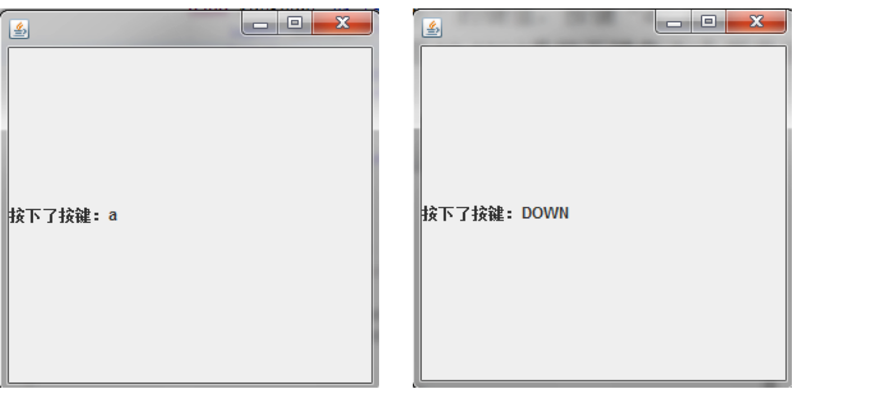
本章案例9（1）
键盘事件处理程序分析
重写了KeyAdapter的keyPresssed方法，用于处理按下键盘的事件
KeyEvent是对键盘事件的封装，常用的方法有
getKeyChar()，获取触发事件按键对应的字符。例如当按下按键“d”时，所获得的字符就是“d”。
getKeyCode()，获取触发事件按键对应的键值。例如KeyEvent.VK_UP对应方向键“上”的键值，按键“d”的键值是KeyEvent.VK_D。
运行结果

Slide 39
10.5 高级组件JTree
JTree的构造方法
JTree是Swing中的高级界面组件，它用于将数据显示为树形结构。其常用的构造方法有：
JTree() ：返回一颗默认的示例JTree。
JTree(Hashtable<?,?> value) ：从Hashtable创建Jtree。
JTree(Object[] value) ：用Object数组的每个元素作为JTree的子节点。
JTree(TreeModel newModel) ：使用指定的TreeModel数据模型创建JTree。
JTree(TreeNode root) ：指定root作为JTree的根节点，并用root的子节点作为JTree的子节点。
JTree(Vector<?> value) ：用Vector的元素作为JTree的子节点。

Slide 40
本章案例12（1）
建立一颗默认的树
public class SimpleTree extends JFrame{
public SimpleTree() {
JTree tree = new JTree();
JScrollPane scrollPane = new JScrollPane();
scrollPane.setViewportView(tree);
add(scrollPane);
}
public static void main(String[] args) {
SimpleTree frame=new SimpleTree();
frame.setTitle("SimpleTree");
frame.setSize(300, 300);
frame.setVisible(true);
}
}

Slide 41
本章案例12（1）
建立一颗默认的树

Slide 42
本章案例13（1）
使用HashTable构造树
public class HashConstructTree extends JFrame{
public HashConstructTree(){
String[] s1={"A","B","C"};
String[] s2={"a","b","c"};
Hashtable<String,String[]> hashtable=new Hashtable<String,String[]>();
hashtable.put("大写字母",s1);
hashtable.put("小写字母",s2);
JTree tree=new JTree(hashtable);
JScrollPane scrollPane=new JScrollPane();
scrollPane.setViewportView(tree);
add(scrollPane);
}
public static void main(String[] args){
HashConstructTree frame=new HashConstructTree();
frame.setTitle("HashConstructTree");
frame.setSize(300, 300);
frame.setVisible(true);
frame.setDefaultCloseOperation(JFrame.EXIT_ON_CLOSE);
}
}

Slide 43
本章案例13（1）
使用HashTable构造树

Slide 44
使用TreeNode构造树（ TreeNode是接口 ）
-----这是最常见的方法
-----JTree中的每个节点都是一个TreeNode对象。
-----实际应用中，可以使用DefaultMutableTreeNode 类对象
（ DefaultMutableTreeNode 间接实现了TreeNode ）

Slide 45
高级组件JTable
Jtable的常用构造方法
JTable表格组件以表格的形式展示数据。JTable常用的构造方法有：
JTable()：使用默认模型创建JTable。
JTable(int numRows,int numColumns)：创建具有numRows行，numColumns列的JTable。
JTable(Object[][] rowData,Object[][] columnNames)：建立一个显示二维数组数据的表格，其中rowData是表格的数据，columnNames是表格的列名称。
JTable(TableModel dm)：使用TableModel创建JTable。

Slide 46
本章案例15（1）
使用二维数组构造Jtable
public class SimpleTable extends JFrame {
public SimpleTable() {
String[] columnNames = { "First Name", "Last Name", "Sport",
"# of Years", "Vegetarian" }; // 表头名称
Object[][] data = {
{ "Kathy", "Smith", "Snowboarding", new Integer(5), new Boolean(false) },
{ "John", "Doe", "Rowing", new Integer(3), new Boolean(true) },
{ "Sue", "Black", "Knitting", new Integer(2), new Boolean(false) },
{ "Jane", "White", "Speed reading", new Integer(20), new Boolean(true) },
{ "Joe", "Brown", "Pool", new Integer(10), new Boolean(false) } }; // 表数据
JTable table = new JTable(data, columnNames);
JScrollPane scrollPane = new JScrollPane(table);
add(scrollPane);
}
public static void main(String[] args) {
SimpleTable frame = new SimpleTable();
frame.setSize(300, 300);
frame.setVisible(true);
frame.setTitle("Simple Table");
frame.setDefaultCloseOperation(JFrame.EXIT_ON_CLOSE);
}
}

Slide 47
本章案例15（2）
使用二维数组构造JTable
java Swing采用了MVC的设计模式，所以JTable只用于视图展示，并不存储数据 ；
真正用来存储和维护数据的是TableModel这个接口的实现类

Slide 48
TableModel接口
AbstractTableModel抽象类实现了TableModel接口的大部分方法
public Class getColumnClass(int c)
public int getRowCount() {
public int getColumnCount()
public Object getValueAt(int rowIndex, int columnIndex)

Slide 49
10.6 GUI程序设计实训任务
任务描述
编写一个Swing，模拟实现一个可视化的简单计算器，至少提供包括加法、减法、乘法、除法等基本操作，希望能支持包括正负号、平方根、清零等其它功能。
任务分析
该任务的实现需要解决好以下三个问题：首先要对计算器的按钮、显示栏等进行规划、布局；
然后对需要进行事件处理和响应的组件设置事件监听器，以获取用户的行为；
最后在方法actionPerformed()中逐一判断、分析用户的操作，并根据用户操作（如点击“+”）的不同进行事件的响应（如执行加法），并显示运算结果。
🌹好了，该你上场了！！

Slide 50

本次课程结束！

